Slide 1
PDA - CHILE 20/07/2024

Slide 2
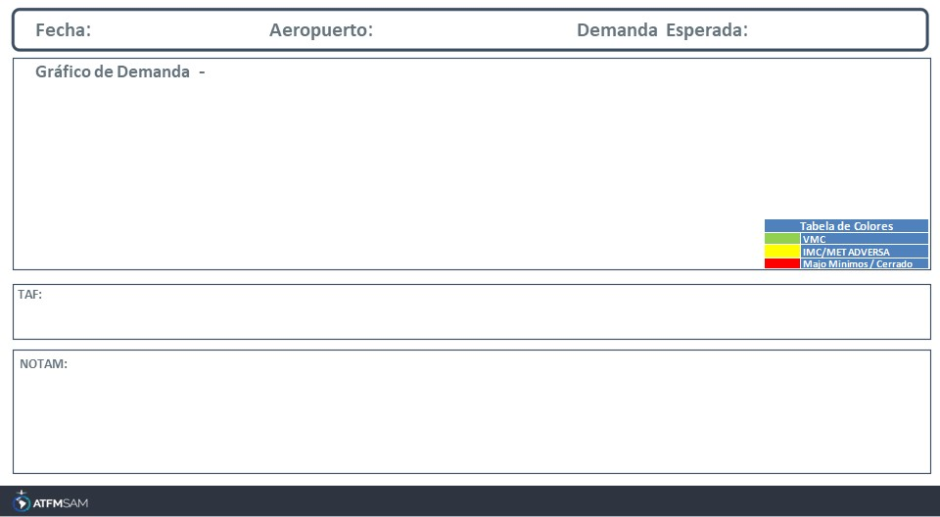
20/07/2024
SCEL
Baixa
Mañana | Tarde | Noche

Slide 3
20/07/2024
SCEL
Baixa
Mañana | Tarde | Noche

Slide 4
20/07/2024
SCEL
Baixa
Mañana | Tarde | Noche

Slide 5
20/07/2024
SCEL
Baixa
Mañana | Tarde | Noche

Slide 6
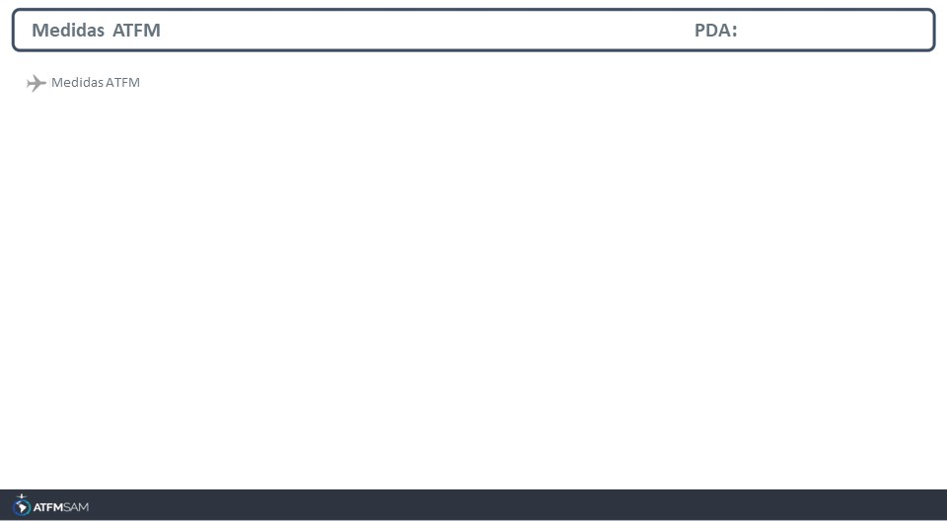
STATE | ORIGIN | DESTINY | ER | START | MEASURE | REASON

Slide 7
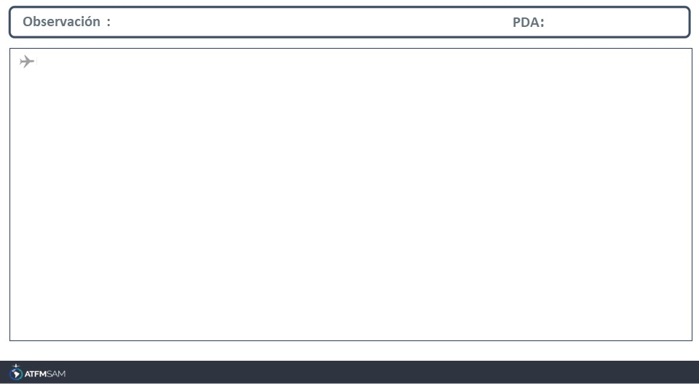
FMU-CHILE Avda. San Pablo 8381, Pudahuel. Santiago -Chile EMAIL: fmu-chile@dgac.gob.cl AMHS: SCLPATFM -SCLPFMUA REDDIG ADM: 404034 -404793 REDDIG ATS: 4014 Tel: ( 56 2) 2 4392000 extensión 4034-4793

